Slide 1
Requerimientos de Software

Slide 2
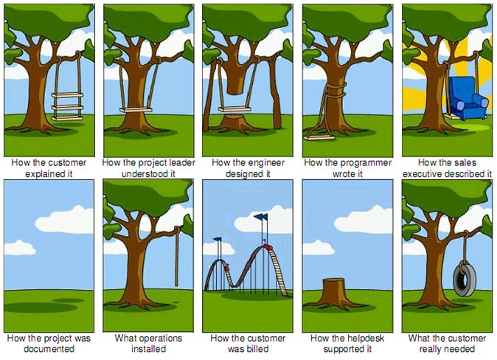
1. Introducción a los requerimientos

Slide 3



¿Qué son los requerimientos?

Slide 4

¿Qué es la ingeniería de requerimientos (IR)?

Slide 5
Tipos de requerimientos
Alto nivel
De negocios
De usuario
Detallado
De sistema

Slide 6

El perfil del ingeniero de requerimientos

Slide 7

Habilidades
Comunicación
Creatividad
Conocimiento del desarrollo de software
Organización y Liderazgo

Slide 8
Requerimientos en metodologías de desarrollo

Slide 9
Metodologías de desarrollo
En cascada (water fall)
Ágil

Slide 10
En cascada (water fall)
1
2
3

Slide 11

Ágil
Iteración 1
Iteración 2
Iteración 3

Slide 12


En cascada (water fall)
Modelo de
Casos de uso
Requerimientos
de implicados
Guías en el modelado
de casos de uso
Visión
Analista de
Sistemas
Encontrar Actores y Casos de uso
Administración de
dependencias
Requerimientos

Slide 13
En cascada (water fall)
1. Caso de Uso Catálogo de Tipos de Horarios
Descripción breve
El caso de uso se refiere a las altas, modificaciones, bajas, búsqueda e impresión del catálogo de tipo de Horarios.
Flujo de eventos
Flujo Básico
El caso de uso comienza cuando el usuario selecciona la opción de Catálogo de Tipos de Horarios.
El sistema presenta las opciones Altas, Modificación, Bajas y Búsqueda. Además presenta los datos del primer registro del catálogo y las opciones de ir al primer registro, ir al siguiente registro, ir al registro anterior e ir al último registro.
El usuario selecciona la opción. Si elige la opción Altas se sigue el Subflujo 1.2.1.1, si elige la opción Modificación se sigue el Subflujo 1.2.1.2, si elige la opción Bajas se sigue el Subflujo 1.2.1.3, si elige la opción Búsqueda se sigue el Subflujo 1.2.1.4. Si elige la opción de ir al registro especificado, el sistema salta a ese registro y presenta sus datos.
1.2.1.1. Subflujo Alta al catálogo.
El sistema solicita los datos del horario: id, descripción, hora de entrada, hora de salida, en caso de ser necesario hora de entrada2 y hora de salida2. Además presenta las opciones de Guardar y Cancelar.
El usuario introduce los datos. Si selecciona guardar, los datos son almacenados.

Slide 14

Ágil
Historias
Product backlog

Slide 15
Estimaciones

Slide 16


Colaboración con el cliente sobre negociación contractual

Slide 17



Método de estimación por FUP

Slide 18
Tipos de Funciones
Funciones de Datos (DF)
Archivos lógico internos (ILF)
Interfaces externas (EIF)
Funciones de Transacciones (TF)
Entradas (EI)
Salidas (EO)
Consultas (Inquiries) (EQ)

Slide 19
Elementos contables
Funciones de Datos (DF)
Tipo Elemento Registro (RET)
Tipo Elemento de Dato (DET)
Funciones de Transacciones (TF)
Tipo Elemento de Dato (DET)
Tipo de Archivo Referenciado (RTF)

Slide 20
Complejidad de las Funciones de Datos (DF) en base al conteo de DET’s y RET’s
RET’s | 1-10 DET’s | 20-50 DET’s | >50 DET’s
1 | Low | Low | Average
2 a 5 | Low | Average | High
> 5 | Average | High | High

Slide 21
Complejidad de las Funciones Transaccionales (TF) en base al conteo de DET’s y FTR’s
FTR | 1-4 DET’s | 5-15 DET’s | >= 16 DET’s
0-1 | Low | Low | Average
2 | Low | Average | High
>= 3 | Average | High | High

Slide 22
Poner Puntos de Función en base al conteo de los grupos y su complejidad
 | Simple | Promedio | Complejo | Total
Entrada (EI) | x 3 = | x 4 = | x 6 =
Salida (EO) | x 4 = | x 5 = | x 7 =
Archivos Internos (ILF) | x 7 = | x 10 = | x 15 =
Interfaces externas (EIF) | x 5 = | x 7 = | x 10 =
Consultas (EQ) | x 3 = | x 4 = | x 6 =

Slide 23
Ejemplo:
Altas, bajas y cambios de una tabla Clientes, con los campos de id del Cliente, RFC, Nombre completo y dirección.
El RET es uno, la tabla cliente,
los DET´s en las funciones de datos son los campos que usaremos del cliente que seran 4.
Para las funciones transaccionales se definen 3 entradas o EI que serian la alta, la baja y el cambio
Teniendo un TRF o referencia a la tabla cliente y 4 DETS para la alta y la modificación y un DET para la baja.

Slide 24
Ejemplo:
Revisamos la complejidad de los DF. El único es un ILF y es de una complejidad baja, pues tiene solo 4 DET’s
RET’s | 1-10 DET’s | 20-50 DET’s | >50 DET’s
1 | Low | Low | Average
2 a 5 | Low | Average | High
> 5 | Average | High | High

Slide 25
Ejemplo:
Revisamos la complejidad de los TF. Son 3 EI’s y todos son de la misma complejidad baja, pues solo tienen un TRF y 1 o 4 DET’s
FTR | 1-4 DET’s | 5-15 DET’s | >= 16 DET’s
0-1 | Low | Low | Average
2 | Low | Average | High
>= 3 | Average | High | High

Slide 26
Ejemplo:
Ponemos los totales de cada grupo y contamos los puntos de función:
 | Simple | Promedio | Complejo | Total
Entrada (EI) | 3 x 3 = 9 | 0 x 4 = 0 | 0 x 6 = 0 | 9
Salida (EO) | 0 x 4 = 0 | 0 x 5 = 0 | 0 x 7 = 0 | 0
Archivos Internos (ILF) | 1 x 7 = 7 | 0 x 10 = 0 | 0 x 15 = 0 | 7
Interfaces externas (EIF) | 0 x 5 = 0 | 0 x 7 = 0 | 0 x 10 = 0 | 0
Consultas (EQ) | 0 x 3 = 0 | 0 x 4 = 0 | 0 x 6 = 0 | 0
 |  |  | Total | 16
16 Puntos de Función X 8 horas = 128 horas

Slide 27

Método de estimación PROBE

Slide 28
Método de estimación PROBE
Clases
Líneas de Código (LOC’s)

Slide 29
Método de estimación PROBE
40 a 60 LOC’s por Hora
+ 2 a 10 % de Diseño
+ 2 a 15 % de Pruebas

Slide 30
Método de estimación PROBE
Método para calcular el tamaño de los proxies
Para calcular los rangos:
Medio debe ser el valor promedio
Grande debe ser el promedio mas una desviación estándar
Pequeño debe ser el promedio menos una desviación estándar
Muy grande debe ser el promedio mas dos desviaciones estándares
Muy pequeño debe ser el promedio menos dos desviaciones estándares.

Slide 31
Método de estimación PROBE
Normalmente el tamaño de los datos no son distribuidos:
Existen muchos valores pequeños, pocos valores grandes y no existen valores negativos.
La estrategia es tratar los datos con una distribución logarítmica:

Slide 32
Método de estimación PROBE
Se calcula el promedio y la desviación estándar de los logaritmos naturales de los valores y los tamaños se calculan en base a estos valores como se mencionó antes:
El valor Medio es el valor del antilogaritmo del promedio.
El valor Grande es el valor del antilogaritmo de la suma promedio más una desviación estándar
El valor Pequeño es el valor del antilogaritmo de la resta del promedio menos una desviación estándar
El valor muy grande es el valor del antilogaritmo de la suma del promedio más dos desviaciones estándares
El valor muy pequeño es el valor del antilogaritmo de la resta del promedio menos dos desviaciones estándares

Slide 33
Método de regresión lineal

Slide 34
Requerimientos en Scrum

Slide 35

Introducción a Scrum
Individuos e interacciones sobre procesos y herramientas
Software funcionando sobre documentación extensiva
Colaboración con el cliente sobre negociación contractual
Respuesta ante el cambio sobre seguir un plan

Slide 36
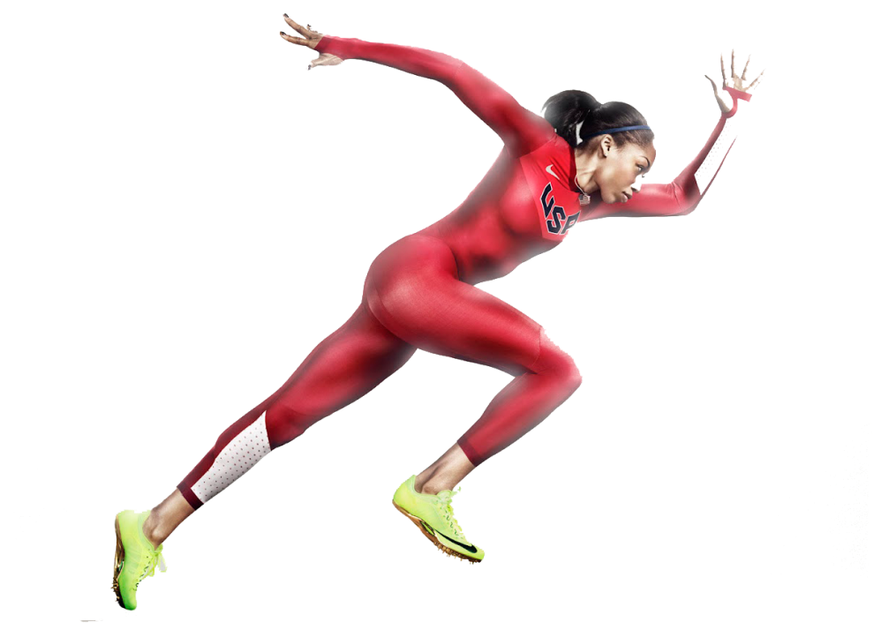
Introducción a Scrum
Sprints

Slide 37
Introducción a Scrum
Producto Owner
Equipo de Trabajo
Scrum Master
Roles

Slide 38
Introducción a Scrum
Sprint Planning
Daily
Sprint Review
Restrospectiva
Grooming
Reuniones

Slide 39

Introducción a Scrum
Historias
Artefactos

Slide 40
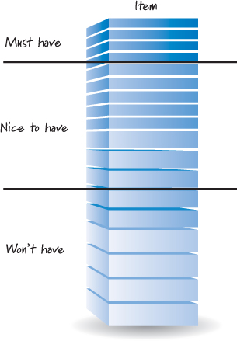
Introducción a Scrum
Product Backlog
Artefactos

Slide 41
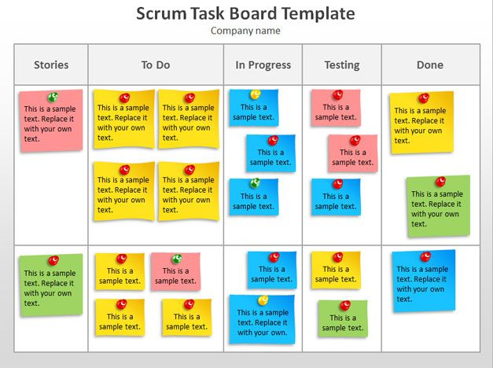
Introducción a Scrum
Sprint backlog
Artefactos

Slide 42
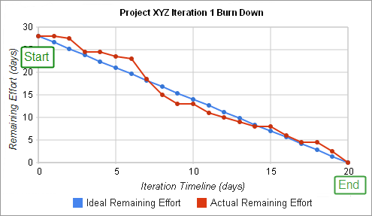
Introducción a Scrum
Burn Down
Artefactos

Slide 43
Requerimientos en Scrum
Visión del producto y hoja de ruta (roadmap)
Creación de historias
Mapeo de historias de usuario
Historias en el planning y el gromming

Slide 44
Requerimientos de Scrum
Tema
Historias Épicas
Historias de usuario
Tareas
Tareas
Historias de usuario

Slide 45
Requerimientos de Scrum
Historias de usuario
Product Owner

Slide 46



Visión del Producto y hoja de ruta
Product Owner

Slide 47
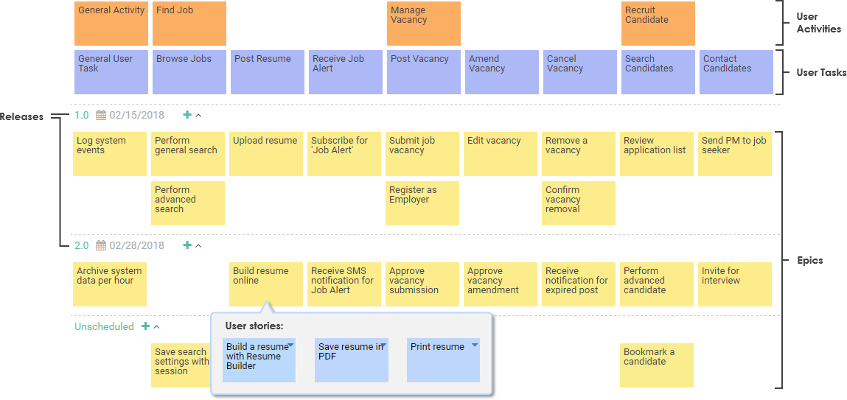
Mapeo de historias de usuario

Slide 48
Elaboración de historias
ID
Tamaño
Quién lo hace
Yo como <tipo de usuario> deseo <acción> para <objetivo>
Condiciones de entrega

Slide 49
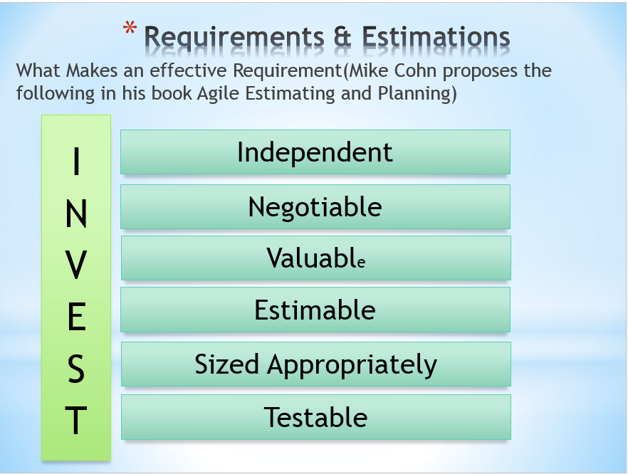
Elaboración de historias
Las historias deben cumplir con el concepto INVEST
Si una historia no cumple con estas características, debe analizarse

Slide 50

Sprint Plannig

Slide 51

Grooming

Slide 52
Elaboración de historias

Slide 53
Elaboración de historias
Arquitectura
Servidor
Cliente
Modelo
Controlador
Modelo
Vistas
MySQL, PHP, YII 2
Android Java

Slide 54
Referencias y contacto
Dudas:
Comentarios en los videos
Correo electrónico:
marclinux@gmail.com
Material:
www.github.com/codigofacilito/requerimientos
Donde leer mas:
Software Requirements
Karl Wiegers and Joy Beatty
Agile Product Management with Scrum
Roman Pichler
User Story Mapping
Jeff Patton, Peter Economy
Specification by example
Gojko Adzic

Slide 55
Validación de Requerimientos

Slide 56


Validación de requerimientos

Slide 57

Validación de requerimientos

Slide 58
Pruebas

Slide 59
Pruebas
Pruebas Unitarias
Pruebas funcionales
Pruebas de aceptación

Slide 60
Pruebas
TDD Test Development Driven
BDD Behavior Development Driven

Slide 61
Pruebas
Lenguaje Gerkin
Given <condiciones iniciales>
When <planteamiento>
Then <Resultado esperado>

Slide 62
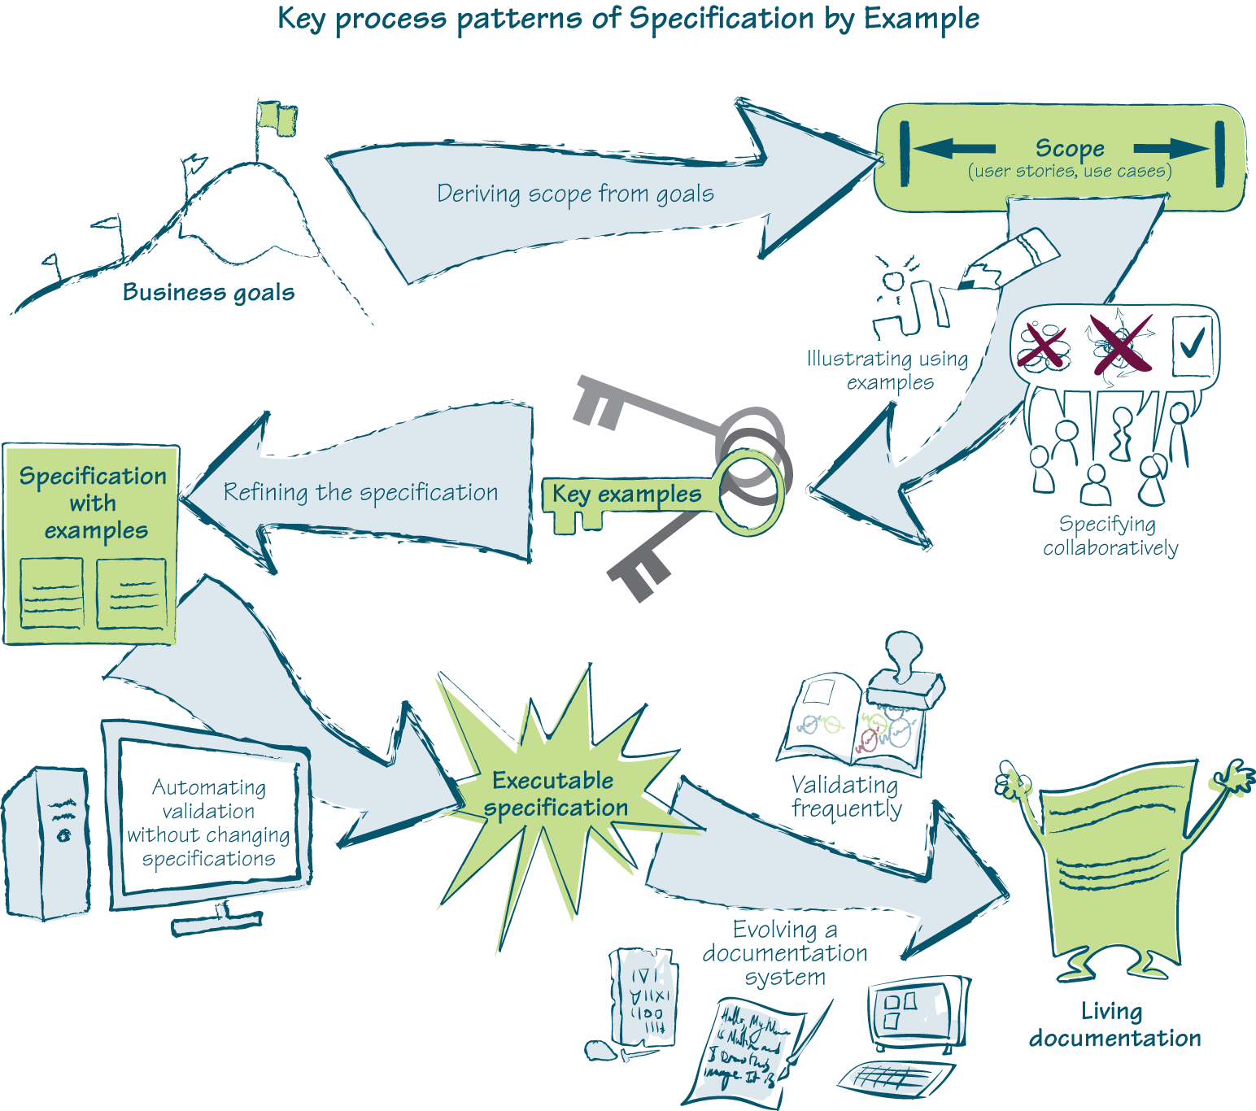
Especificación por ejemplo

Slide 63

Revisiones de código

